Slide 1
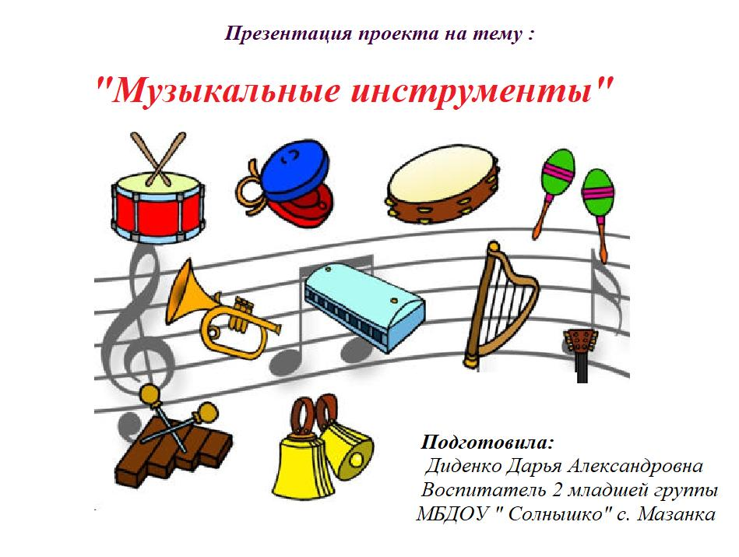

Slide 2
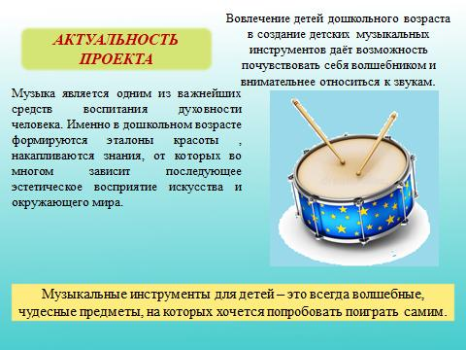

Slide 3

ЦЕЛЬ ПРОЕКТА
-создание условий для развития творческого потенциала детей через ознакомление с музыкальными инструментами;
-расширение и углубление знаний дошкольников о музыкальных инструментах.
ЗАДАЧИ ПРОЕКТА
способствовать развитию мыслительной деятельности ,памяти, слуха и фантазии;
обогащать музыкальные впечатления детей и способствовать формированию музыкального вкуса и музыкальной памяти;
раскрывать творческий потенциал детей, содействовать проявлению самостоятельности детей..

Slide 4

ПАСПОРТ ПРОЕКТА
Вид проекта:
по доминирующему методу: информационно-творческий;
по характеру контактов: внутри одной возрастной группы;
по количеству участников: групповой;
по продолжительности: краткосрочный;
Сроки реализации:
с 17 февраля 2020 по 28 февраля 2020 года.
Участники проекта:
воспитанники старшей группы «Солнечные зайчики»;
родители (законные представители);
воспитатель.

Slide 5
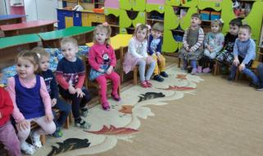
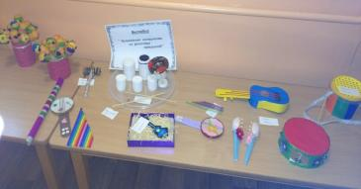
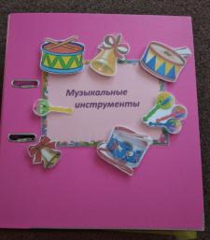
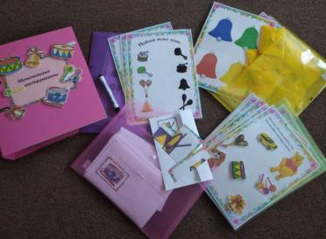
ЭТАПЫ РЕАЛИЗАЦИИ ПРОЕКТА
Беседы с родителями
«Мы участвуем
в проекте»
коллекция инструментов
Формируем с детьми
проблему и цель
1 Этап -Подготовительный
Оформление лэпбука

Slide 6
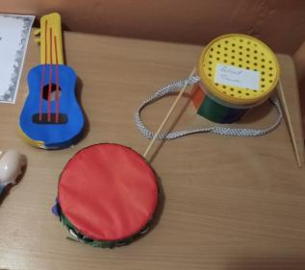
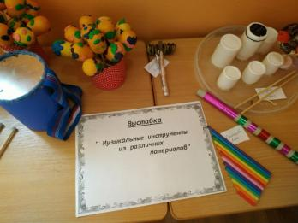
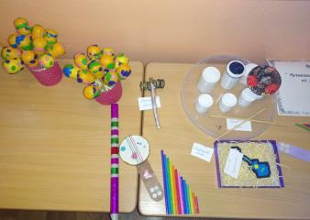
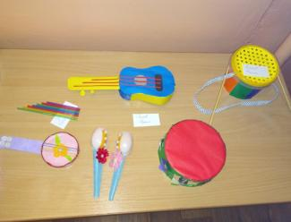
Беседы с родителями
«Как мы видим этот проект»
УЧАСТИЕ
РОДИТЕЛЕЙ
Принесли инструменты ,сделанные из подручных материалов

Slide 7
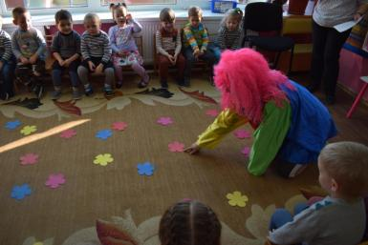
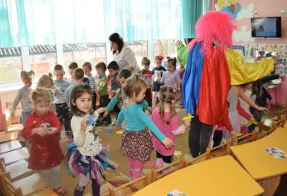
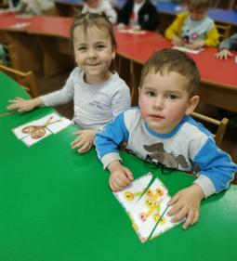
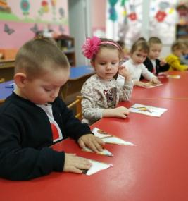
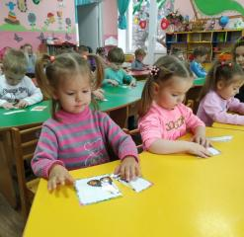
2 Этап - Основной
Игровая
деятельность

Slide 8
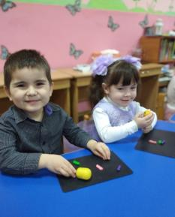
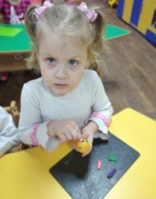
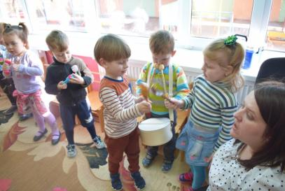
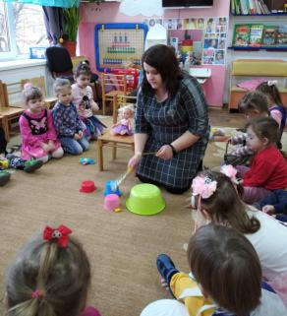
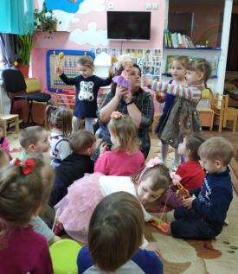
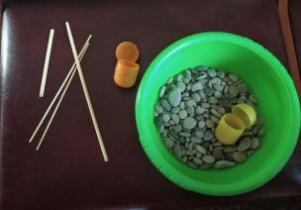
Познавательно-исследовательская
деятельность

Slide 9
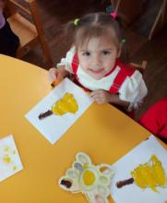
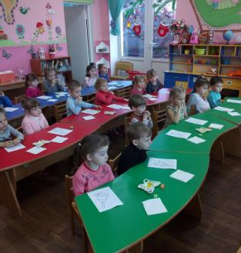
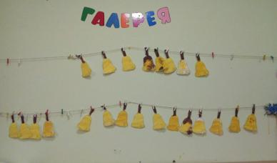

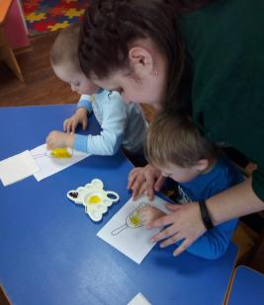
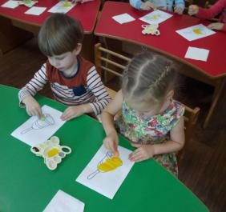
Изобразительная
деятельность

Slide 10
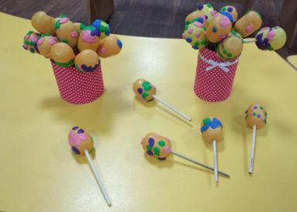

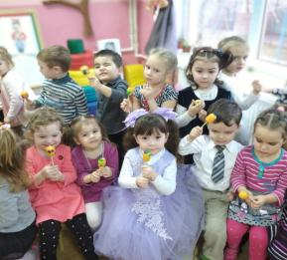
3 Этап - Заключительный
Выставки детских работ

